Slide 1
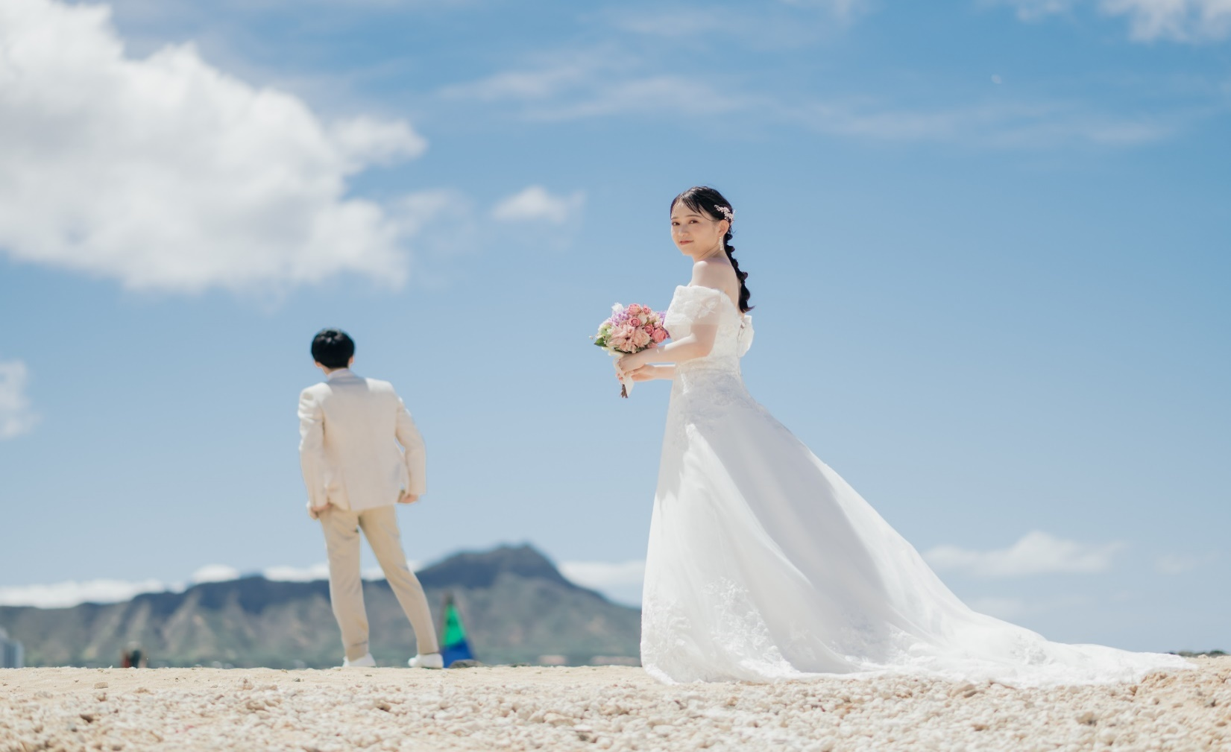
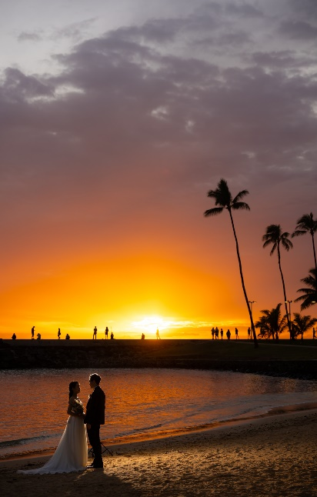
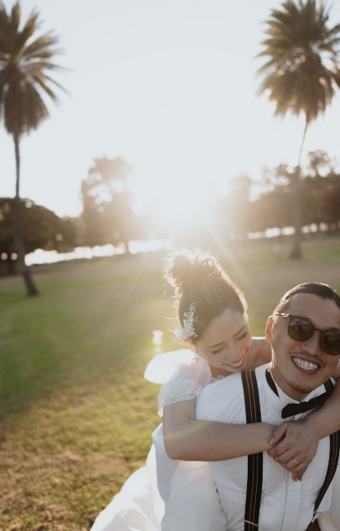
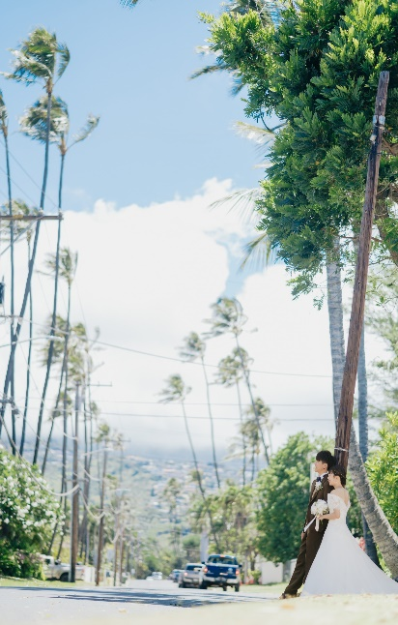
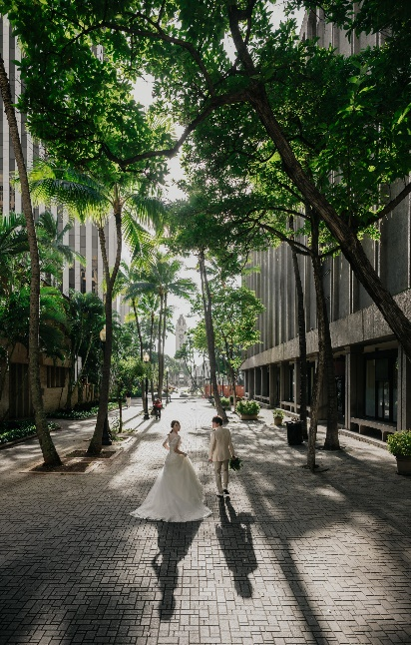
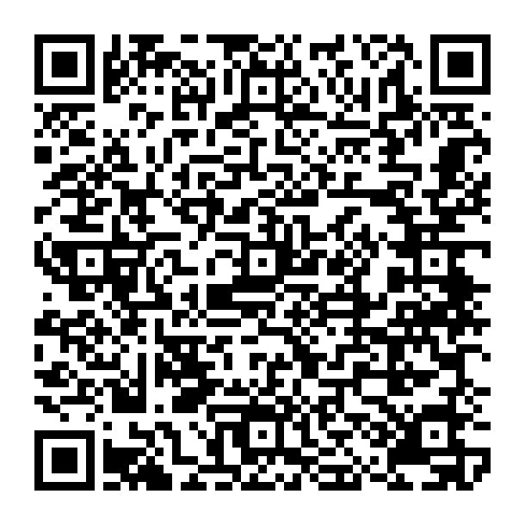
Wedding＆Honeymoon
Photo
JTB松山三越店
ラヴィファクトリー松山店
コラボ企画
💕 2025年6月29日（日）限定 💕
ウエディングフォト＆ハネムーンフォト個別相談会
ご旅行とリゾートフォトのご相談が同時に叶います
会場：JTB松山三越店内
参加費無料・事前予約制
①10：00 ②11：00 ③13：00 ④14：00 ⑤15：00 ⑥16：00
各回１組様限定
＜ご相談特典＞
ラヴィファクトリーフォトグラファーによる
スナップフォト（データ）プレゼント！
JTBウエディングデスク松山三越店（JTB松山三越店内）
松山市一番町3-1-1 松山三越3階
TEL：089-932-8602 またはQRコードよりご予約くださいませ

